Slide 1
组委需求
（投票系统）
汇报人：涂圆圆

Slide 2
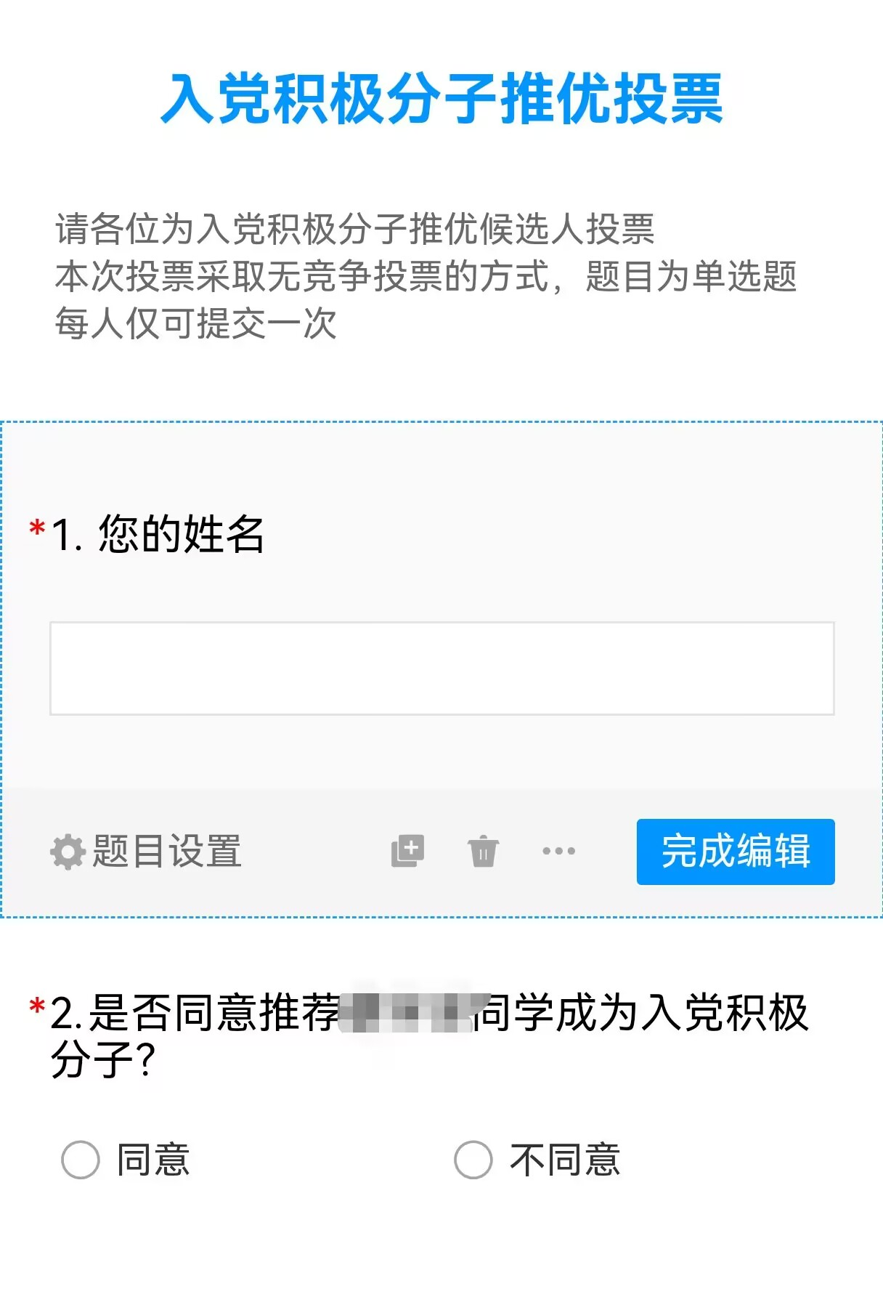
标题：入党积极分子推优投票
说明部分：可自己填，也可一键填入模板（如左边内容）
可选题目：根据投票记不记名，可勾
选要不要这一题
（默认必填题，可修改为非必填题）
另：投票系统要统一认证登录吗？
要：已实现记名，那怎么无记名
批量添加题目：只需输入一遍题目和所有姓名，生成题目
选项：1.同意 2.不同意 （3.弃权）

Slide 3
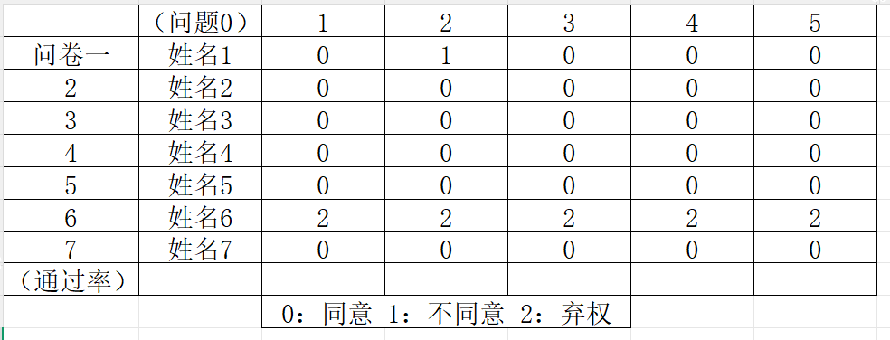
数据导出
导出： 1.仅所有问卷的所有数据 2.仅通过率 3. 1+2(格式如图）
格式：xlsx，PDF ......

Slide 4
感谢观看
汇报人：xxx

